Slide 1

Заклад дошкільної освіти (ясла-садок) № 16
Ізюмської міської ради
Впровадження STREAM-технологій в освітній процес задля формування самостійного, нестандартного, інженерного мислення дітей з метою підготовки їх до технологічних інновацій у житті.
Забашта О.О., вихователь-методист ЗДО № 16

Slide 2







Slide 3
STREAM=ІНТЕГРАЦІЯ
Природничі науки
Читання та письмо
Технології
Інженерія
Мистецтво
Математика

Slide 4

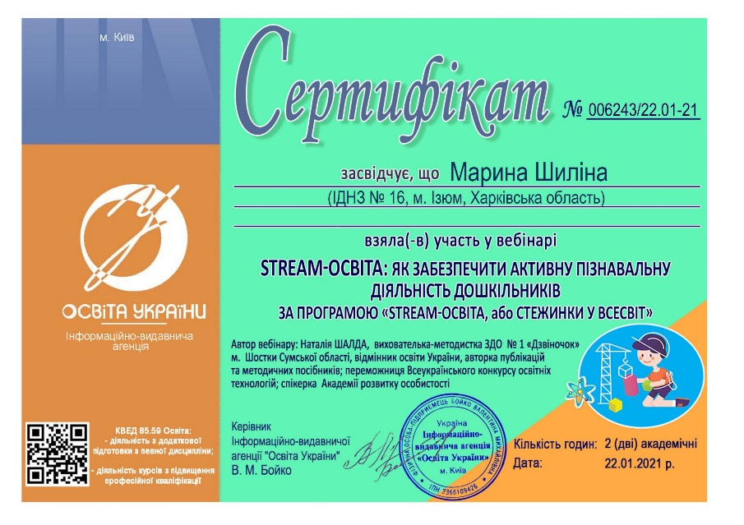
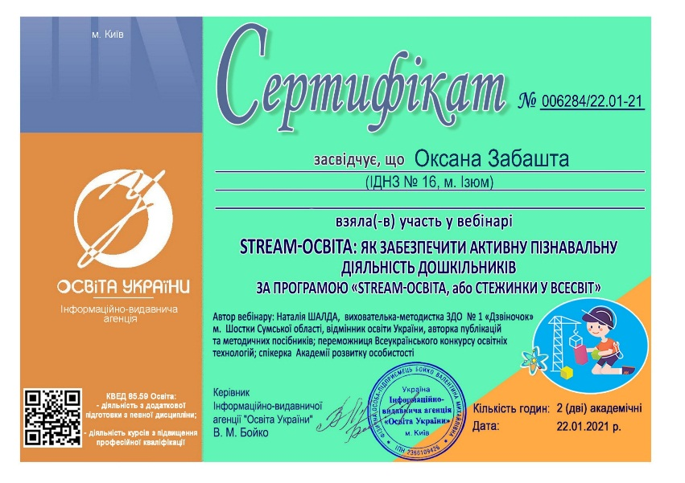
Шиліна М.В., Забашта О.О. прослухали вебінар на порталі інформаційно-видавничої агенції "ОСВІТА УКРАЇНИ" на тему "STREAM-освіта: як забезпечити активну пізнавальну діяльність дошкільників за програмою "STREAM-ОСВІТА, або СТЕЖИНКИ У ВСЕСВІТ"

Slide 5
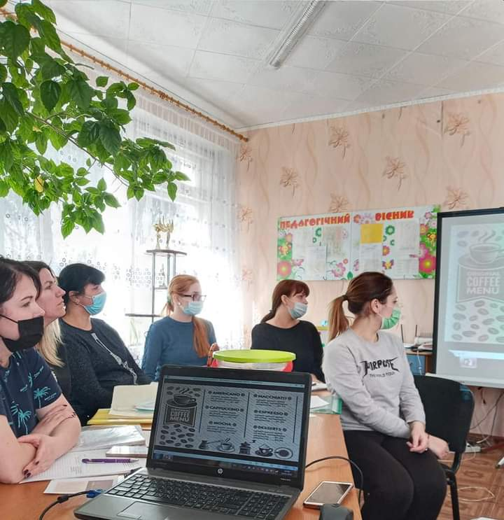
Проведення педагогічної ради на тему:
«STREAM – освіта як інноваційний підхід до
розвитку базових компетенцій
дітей дошкільного віку»
(форма проведення у стилі «Методичний кластер»)

Slide 6
Килим ідей «Кроки до успіху»
Мета: представлення нових освітніх систем,
моделей щодо вирішення актуальних
стратегічних проблем розвитку закладу та колективу
1. | «Класичні та інноваційні підходи в роботі вихователя» | вересень | workshop
2. | «Освітні STREAM-проєкти в роботі з дітьми» | листопад | педагогічна лабораторія
3. | «Використання дитячої журналістики як засобу пізнавального та особистісного розвитку дошкільника» | січень | коучінг
4. | «В напрямку STREAM» | березень | методичний кейс

Slide 7

Педагоги провели майстер-класи «Методична панорама:
у векторі STREAM-ОСВІТА»
Мета: познайомити педагогів з впровадженням через практичну роботу з дошкільниками елементів альтернативної програми «STREAM-освіта, або «Стежинки у Всесвіт»; допомогти практично вибудовувати та реалізовувати інтегрований (міждисциплінарний) підхід до пізнання оточуючого світу, в роботі з дітьми, надаючи перевагу дослідженню, експериментуванню, практичним методам і прийомам, що розвивають у дошкільників наочно-образне, логічне та креативне мислення.

Slide 8
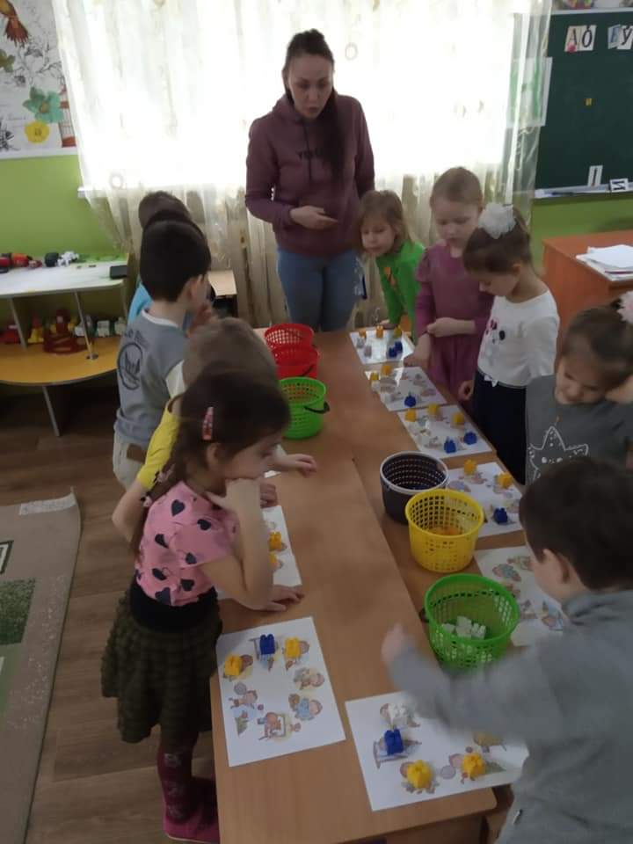
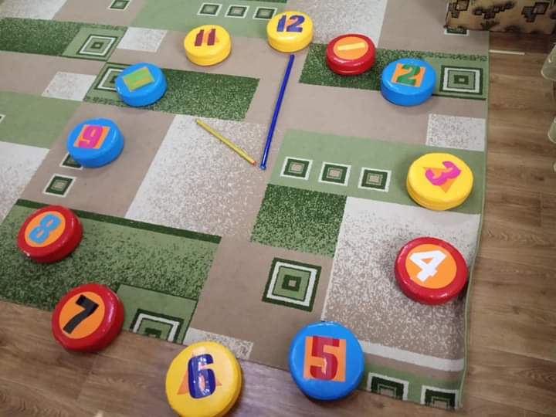
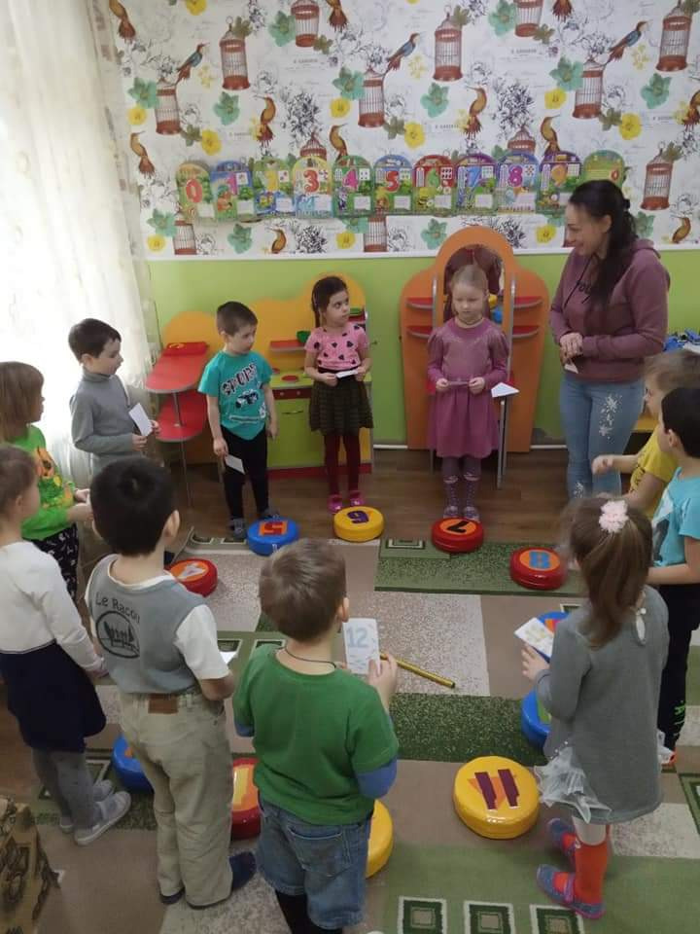
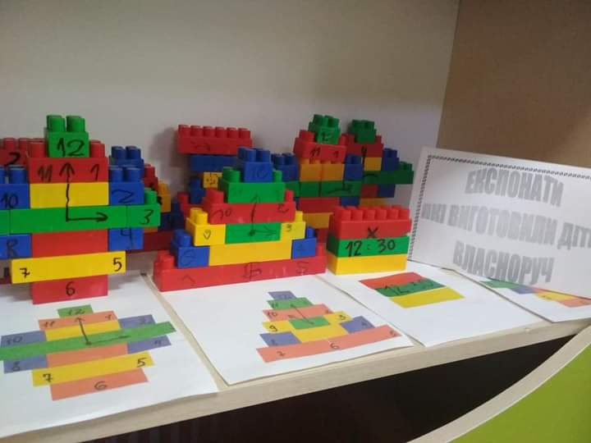
Вихователь Зінов'єва Ольга Ігорівна розпочала майстер-клас - провела
цікаве заняття з дітьми старшого дошкільного віку групи № 9
«Відстукує годинник – невпинно лине час…».
Діти з цікавістю дізналися про те, що у світі існує багато видів годинників
та розглянули музей "Країна часу".
Провели експеримент "Що можна встигнути за 2 хвилини".
А також з конструктора побудували власний годинник за схемами.

Slide 9
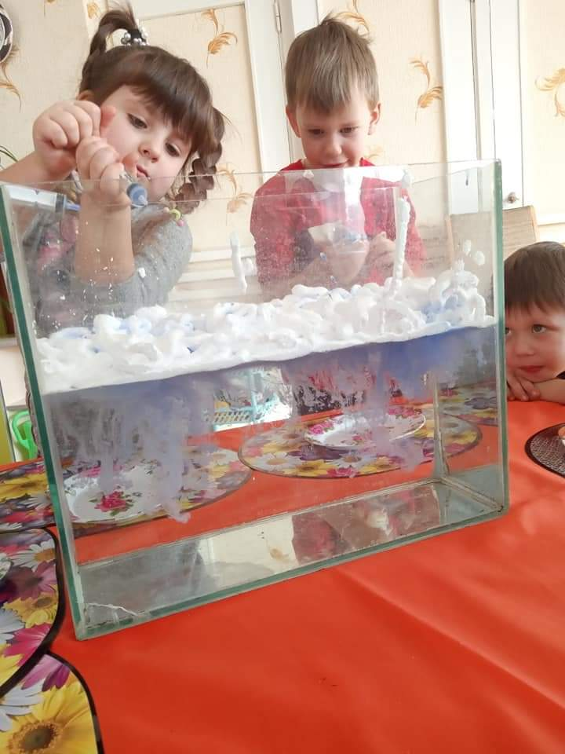
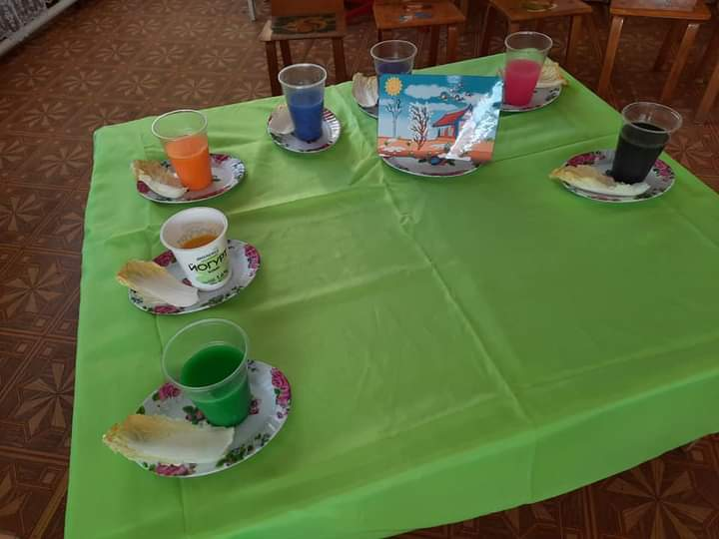
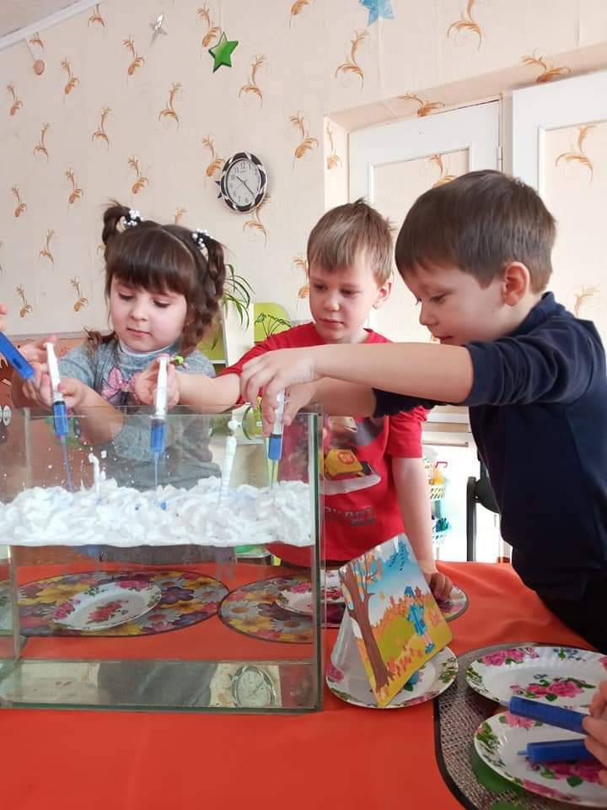
Цей напрям освіти інтегрує в собі завдання з формування в дітей загальних наукових уявлень про світ; ознайомлення їх з інформаційно – комунікаційними технологіями;
розвиток уміння експериментувати, конструювати.
Вихователь Коваленко М.М. провела для дітей групи середнього віку № 4 інтегроване заняття з розділу SТRЕАМ – освіта "Неспішно крок за кроком минають пори року". Діти провели досліди з водою, експерименти з піском та отримали нові знання про навколишній світ.

Slide 10
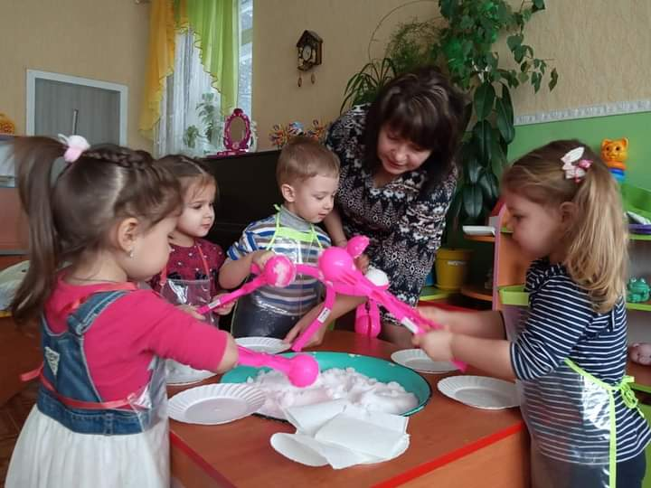
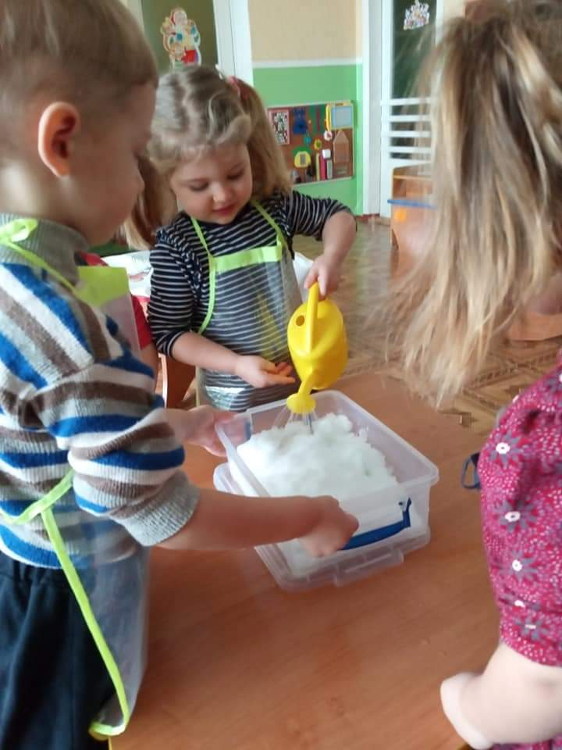
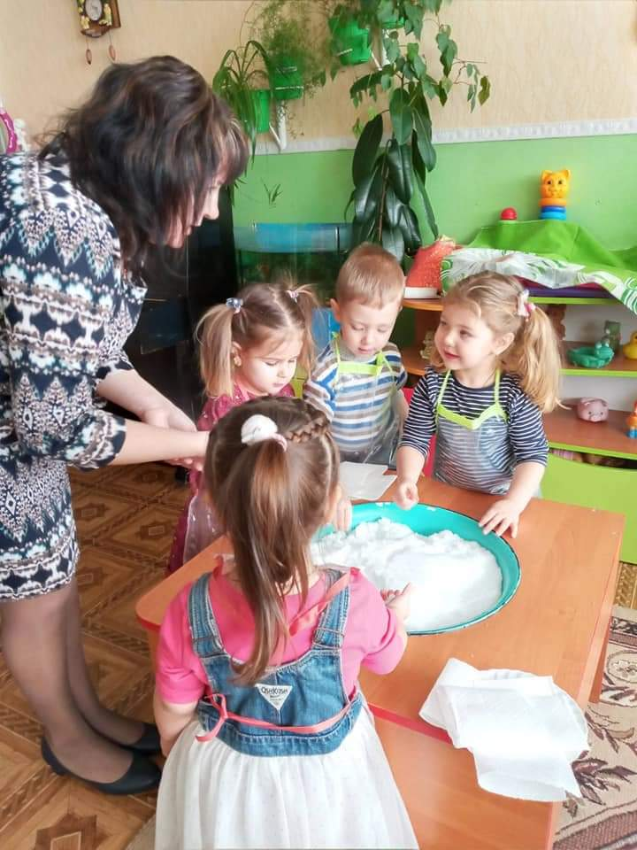
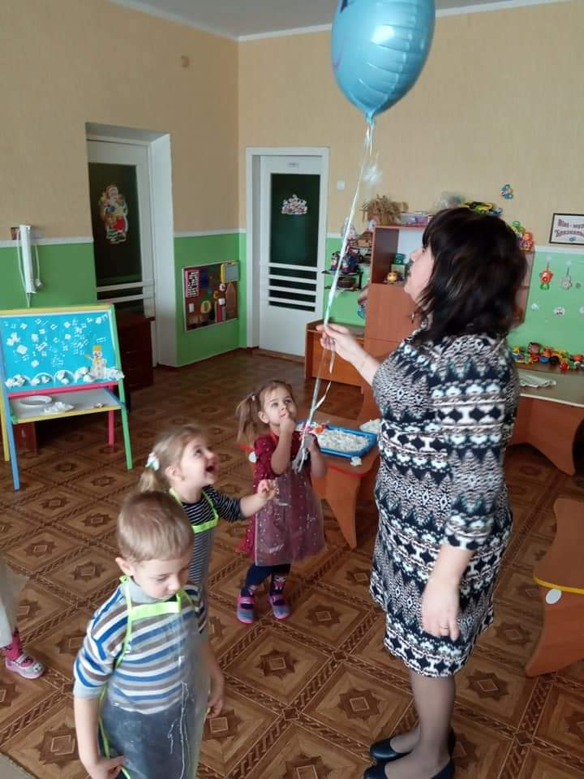

Продовжила майстер-клас вихователь Тихомирова М.М.,
яка провела цікаве заняття з малятами
"Сюрпризи від мами хмаринки та маленької сніжинки".
Малята досліджували сніг та проводили досліди.

Slide 11
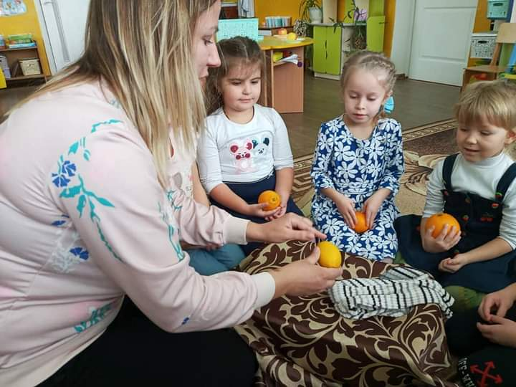
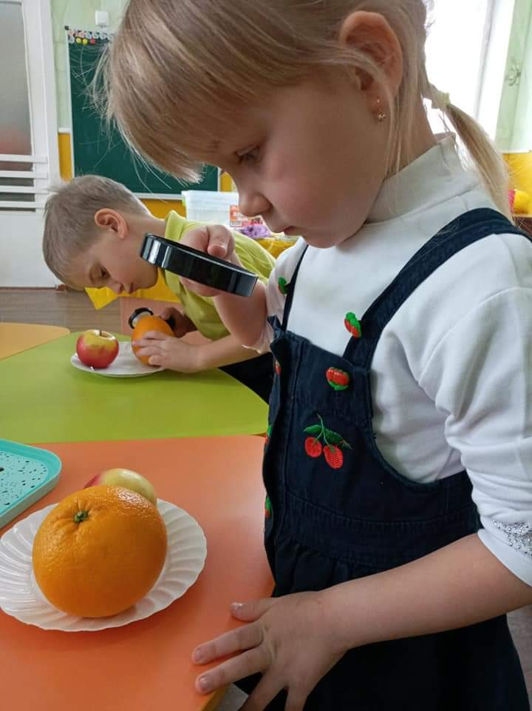
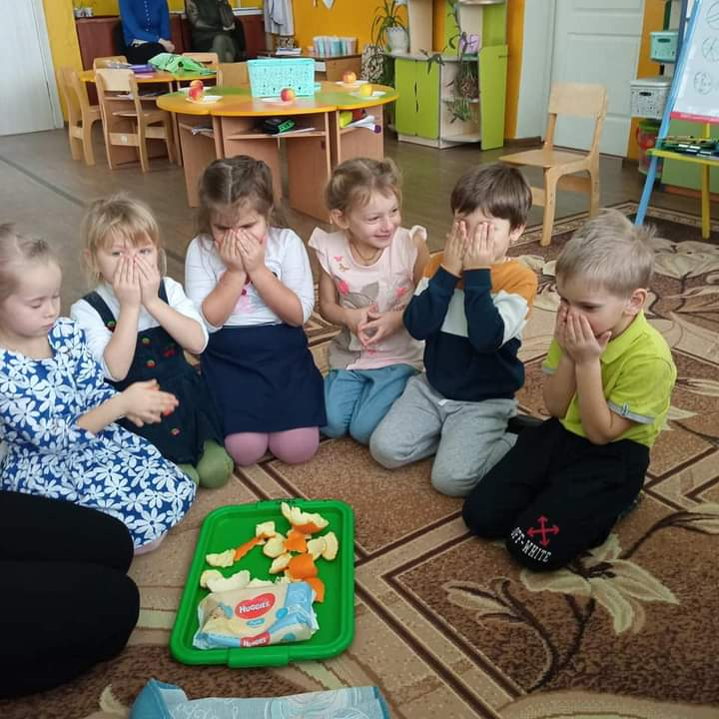
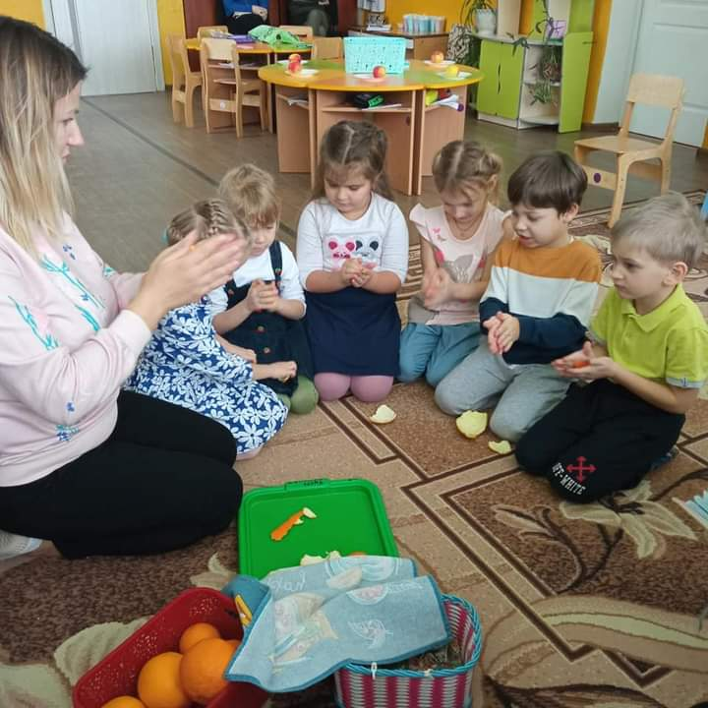
Вихователь Рожкова Н.В. провела майстер-клас "Про чудові апельсини - насолоду для дитини". Діти дізналися про цікаві властивості смачного фрукта - апельсин. Провели досліди, експерименти, отримали нові знання.

Slide 12
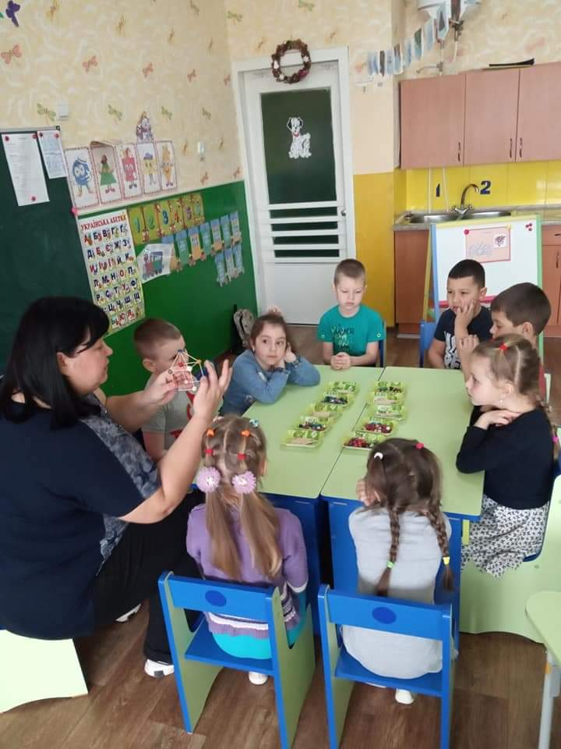
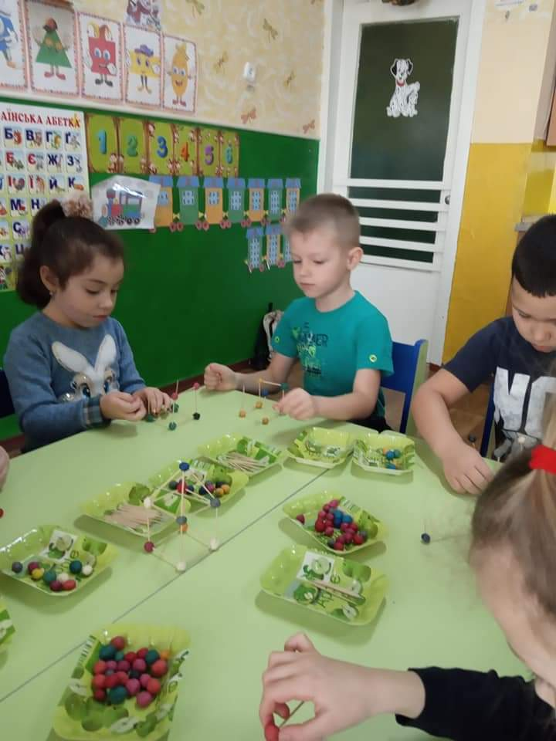
Проведені тематичні тижні STREAM-ОСВІТИ
«Інженери-фантазери»

Slide 13
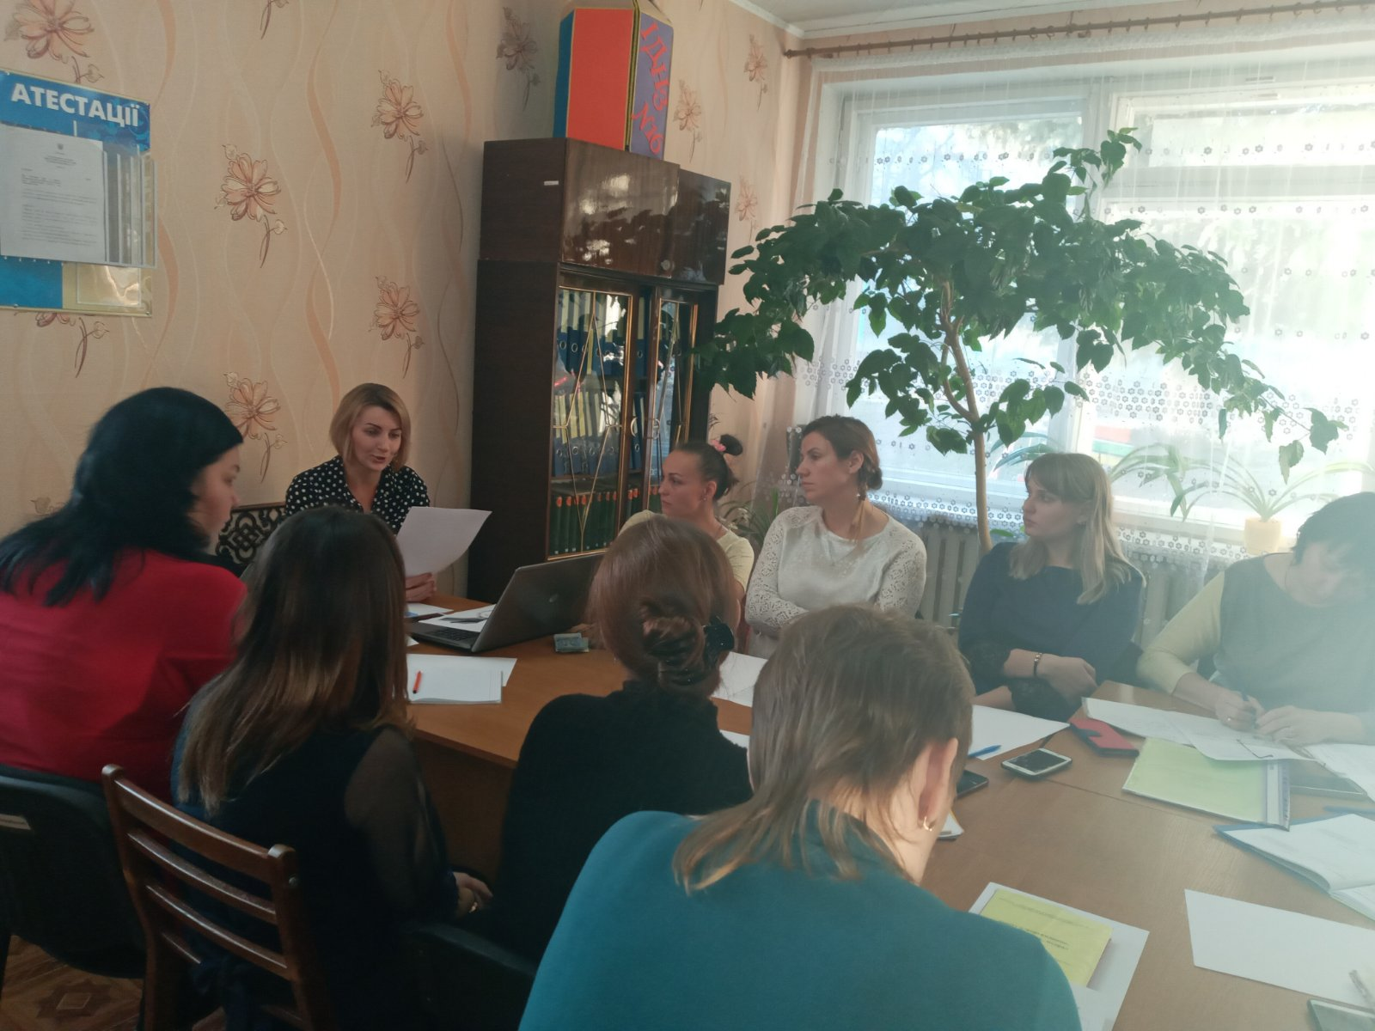


Проведена консультація для педагогів «STREAM-освіта,
як виховати інженерів-фантазерів»

Slide 14
Проведено тематичне вивчення
на тему «Стан запровадження і реалізація освітніх завдань розділу
«МАТЕМАТИКА. ЛОГІКА», або
«Пізнаємо красу чисел і геометричних фігур» за альтернативною програмою
«STREAM-освіта, або Стежинки у Всесвіт»
(групи старшого дошкільного віку№ 2, № 7 та № 9)
Мета: здійснення контролю за впровадженням педагогами інтегрованого
навчання задля застосування дітьми науково-технічних знань у реальному житті.
Створення педагогами моделі STEM-освіти з метою переходу від традиційного
навчання до інноваційного шляхом використання методів проєктно
орієнтованого навчання.

Slide 15
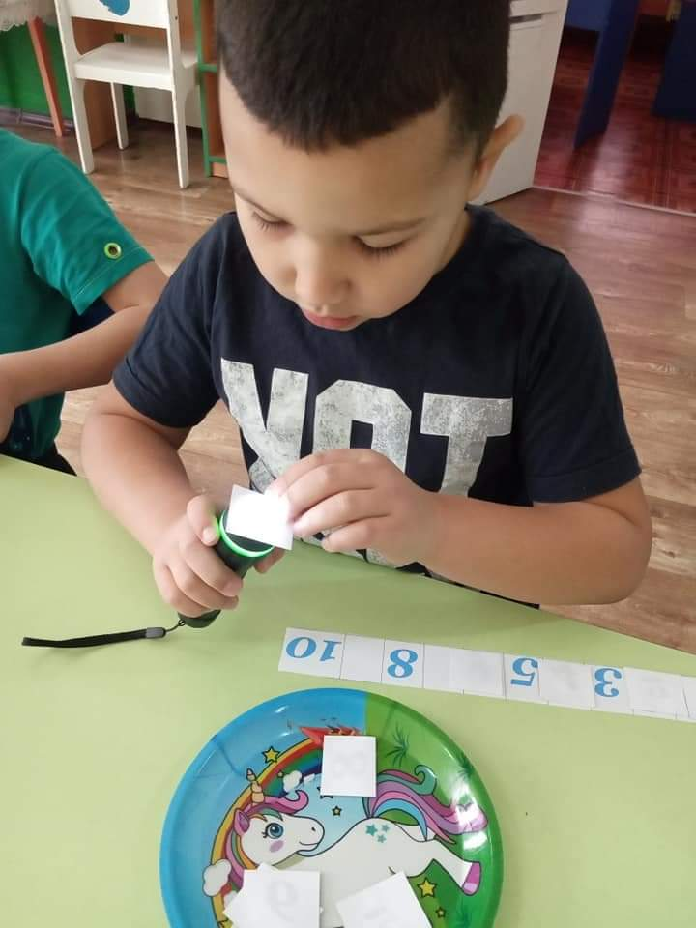
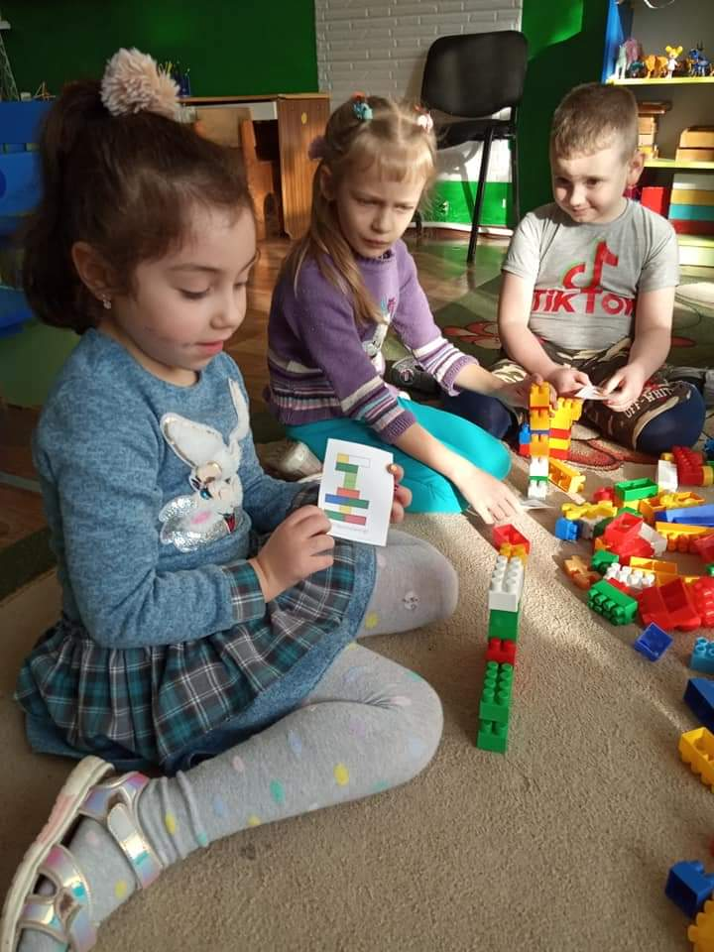
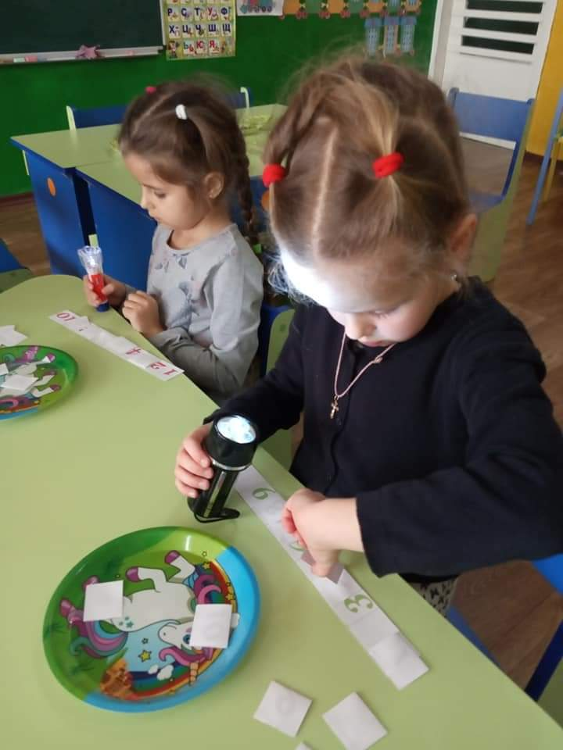
Муковоз Вікторія Вікторівна, вихователь групи #7.
Організувала цікаве заняття "Математичні пригоди з павучком Патриком".
На дітей чекали дидактичні ігри з використанням рахівних паличок
"Виклади за зразком", конструкторська гра "Збудуй",
креативне завдання з використанням ліхтариків "Знайди цифру",
математичні приклади та ігри з лего -конструктором "Зроби за схемою".

Slide 16
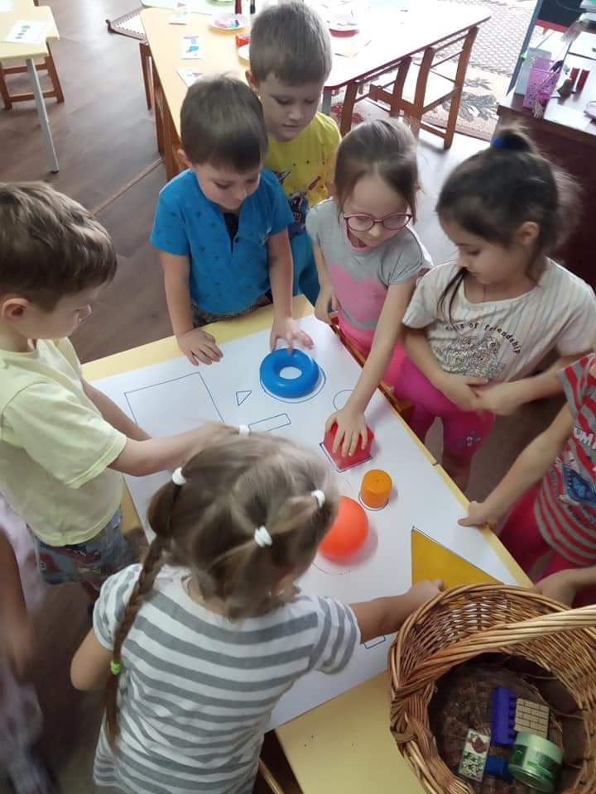
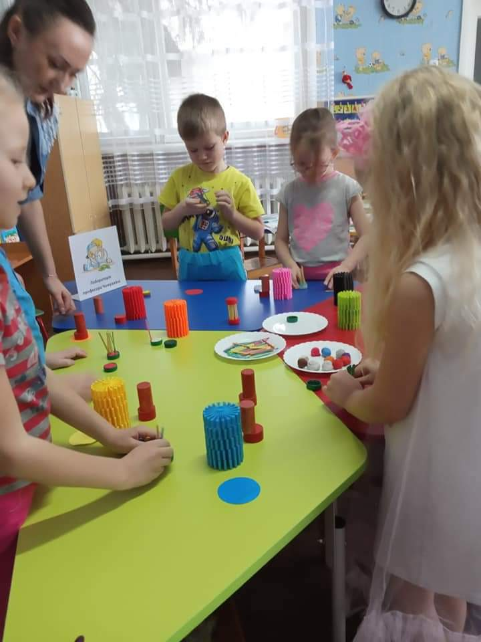
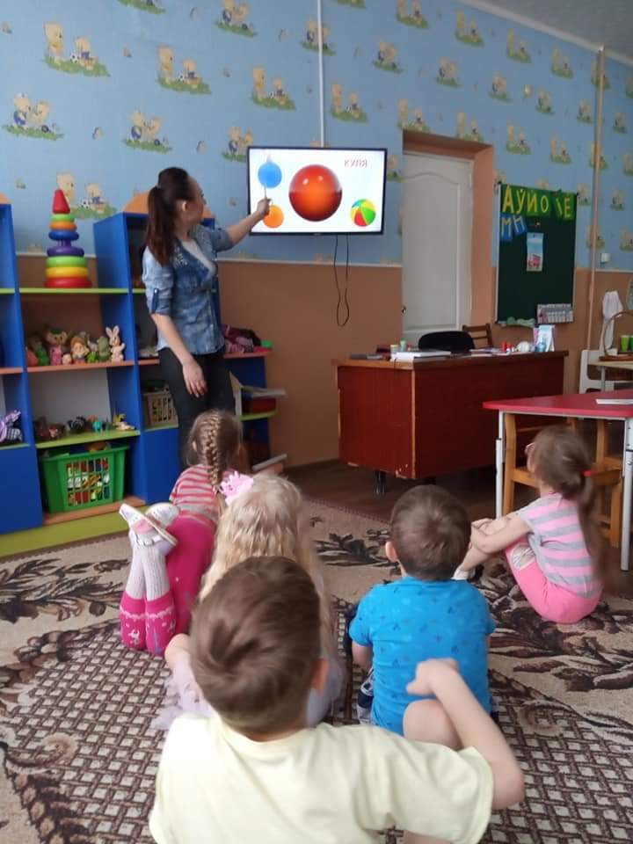
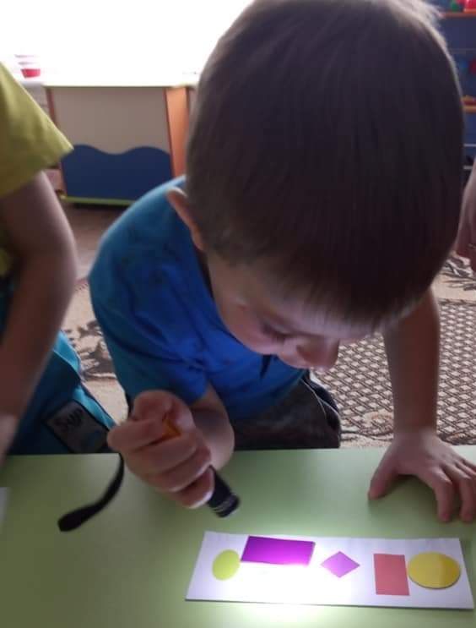
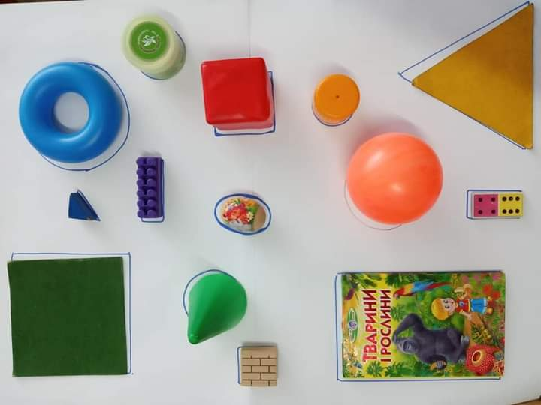
Вихователь Сергійчук Ю.В. влаштувала подорож до лабораторії професора Чомушкіна, де діти проводили цікаві ігри, досліди та експерименти. Головним "експонатом" стала об'ємна геометрична фігура - циліндр. Обстеживши її дошкільнята залюбки виготовили фігуру власноруч, використовуючи запропонований підручний матеріал (папір, фетр, конструктор).

Slide 17
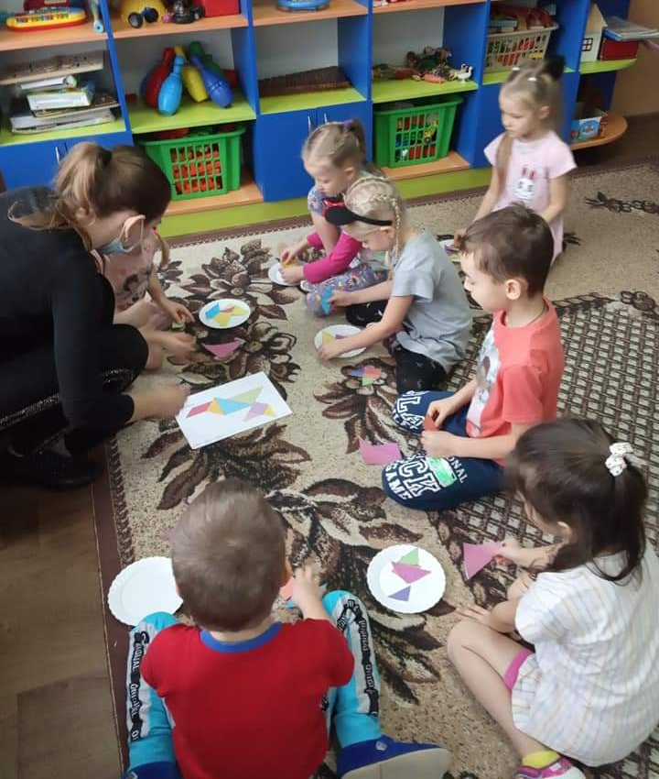
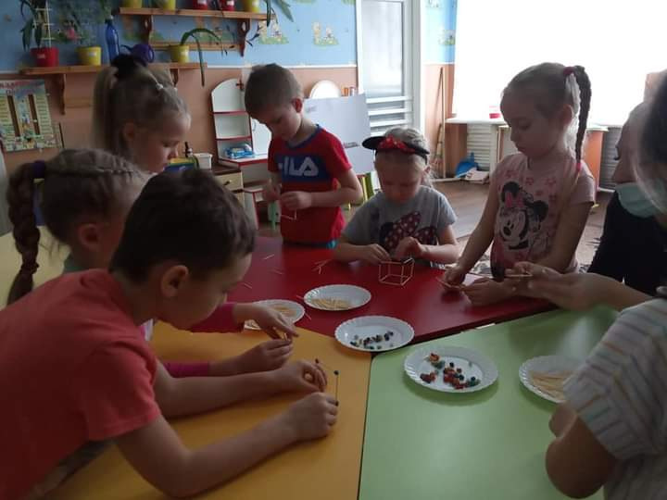
Вихователь Івко К.В. організувала інтегроване заняття.
Діти закріпили вивчені дні тижня, геометричні фігури, познайомились з новою технікою конструювання, використовуючи пластилінові кульки та зубочистки, увагу дітей була прикута до інтелектуальної карти, якою вони крокували впродовж заняття.

Slide 18
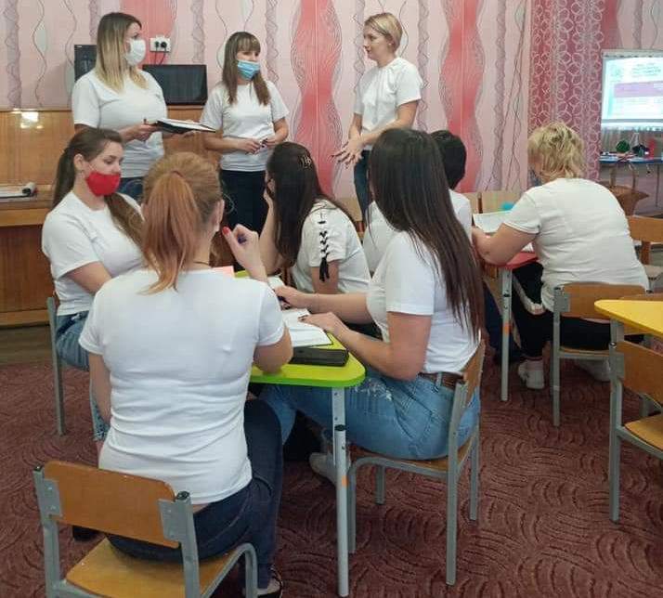
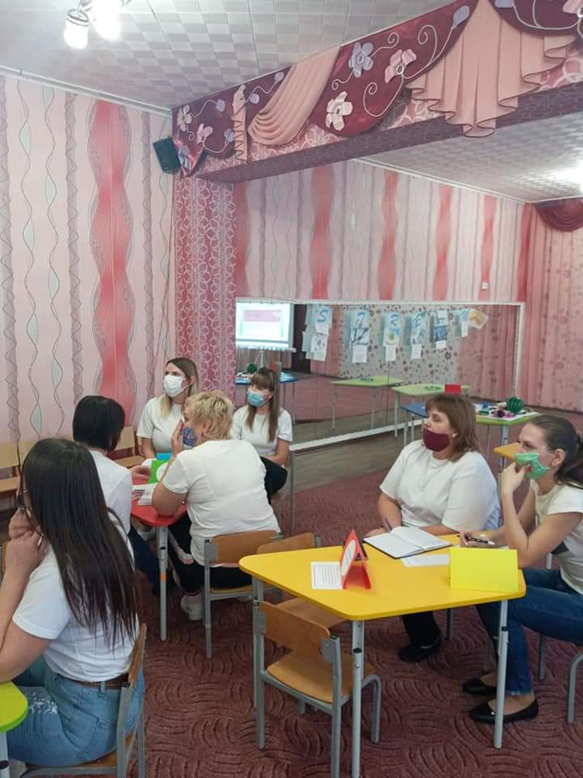
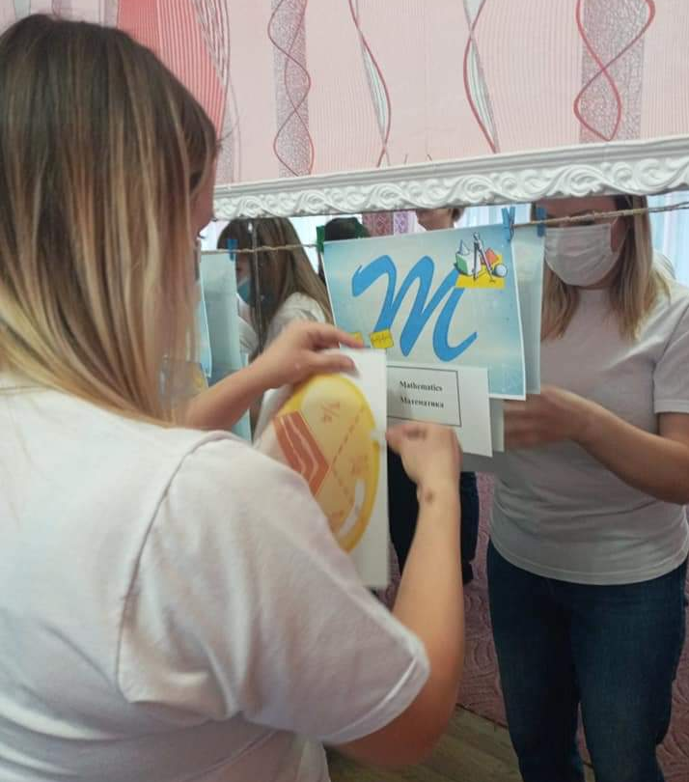


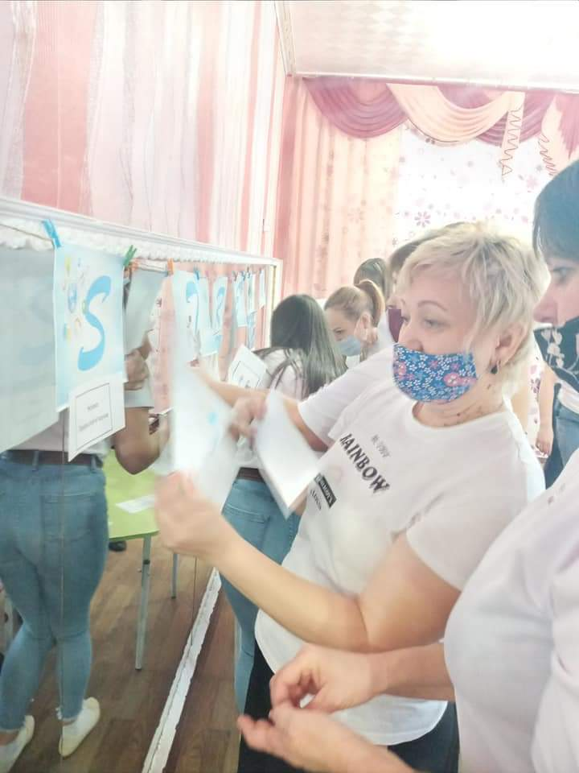
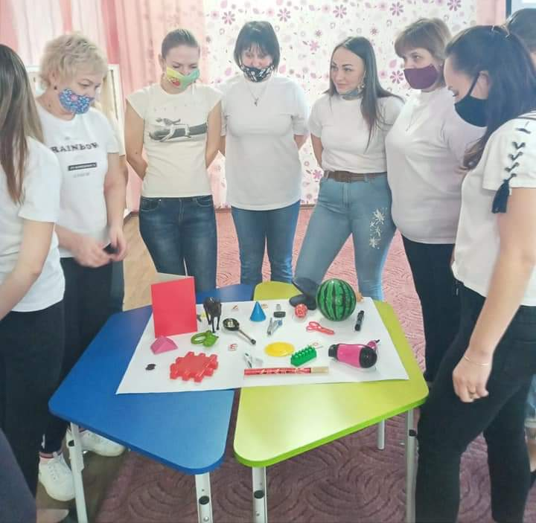
Дискусійна панель для педагогів
"Як забезпечити активну пізнавальну діяльність дошкільників".
Мета: презентувати STREAM - освіту як інтегрований підхід до освітнього процесу. Допомогти педагогам оволодіти новими ефективними
формами і методами роботи з дошкільниками,
створити умови для розвитку творчості педагогів, підвищити їхню професійну майстерність та компетентність в напрямку STREAM.

Slide 19
На допомогу педагогам підібрано матеріал щодо впровадження в
освітній процес STREAM-ОСВІТУ
Організовано роботу динамічної групи «STREAM-ОСВІТА ДОШКІЛЬНИКІВ: як налаштуватися на результативну діяльність»
Проведено Батьківські збори «STREAM освіта – стежинки у всесвіт» (форма проведення: круглий стіл)
Надано батькам інформаційне повідомлення «STREAM-освіта в дошкільному закладі. Система роботи з формування у дітей інженерного мислення»
Оформлено в методкабінеті електронні папки «STREAM-ОСВІТА: інженери-фантазери»
Надані консультації для батьків «STREAM-освіта:
образи в знаннях, знання в образах»

Slide 20
Занурює дитину у світ творчості та фантазії
Здійснює ранню діагностику здібностей
Конструювання та перші винаходи

Slide 21

Переваги STREAM-освіти
Надання впевненості у власних силах
Навчання за темами, а не за предметами
Використання знань у повсякденному житті
Підготовка дитини до технологічних інновацій у житті
Розвиток критичного мислення та вміння вирішувати проблеми
Розвиток інтересу до технічних дисциплін
Комунікація та командна робота
Креативні та інноваційні підходи до проектів

Slide 22


Slide 23

Джерела:
• Сайт Катерини Крутій http://ukrdeti.com/category/stream-osvita-doshkilnikiv/
• Блог Ірини Стеценко «Інформація і МИ» https://informaciaforall.blogspot.com/
• Група у Фейсбуці STREAM-освіта дошкільників https://www.facebook.com/groups/1674297176161226/
• Група у Фейсбуці STREAM-освіта: досвід запровадження https://www.facebook.com/groups/SteginkiVsesvitSTREAM
• /

